Slide 1
Интеграция приобретённого опыта в повседневную жизнь в процессе реализации учебного курса «Окружающий социальный мир» как ключевой фактор успешной социализации детей с ментальными нарушениями в старших классах.
ГОУ ЯО «Переславль-Залесская школа-интернат № 3»
Говорская Е. Ю., учитель

Slide 2
Цель и задачи учебного предмета «Окружающий социальный мир»
Цель обучения – формирование представлений о человеке, его социальном окружении, ориентации в социальной среде и общепринятых правилах поведения.
Основные задачи:
• знакомство с явлениями социальной жизни (человек и его деятельность, общепринятые нормы поведения);
• формирование представлений о предметном мире, созданном человеком (многообразие, функциональное назначение окружающих предметов, действия с ними).

Slide 3
Место предмета «Окружающий социальный мир» в учебном плане
Учебный предмет | I доп | I | II | III | IV | V | VI | VII | VIII | IX | X | XI | XII
Окружающий социальный мир | 1 | 1 | 1 | 1 | 1 | 2 | 2 | 2 | 3 | 3 | 3 | 3 | 4
Программа представлена тематическими разделами в соответствии с Федеральной адаптированной основной общеобразовательной программой образования обучающихся с умственной отсталостью (интеллектуальными нарушениями) вариант 2:
«Школа», «Квартира, дом, двор», «Предметы быта», «Продукты питания», «Предметы и материалы, изготовленные человеком», «Город», «Транспорт», «Страна», «Традиции, обычаи».

Slide 4
Предметные результаты по программе «Окружающий социальный мир»
1) Представления о мире, созданном руками человека
Интерес к объектам, созданным человеком.
Представления о доме, школе, о расположенных в них и рядом объектах (мебель, оборудование, одежда, посуда, игровая площадка, и др.), о транспорте и т.д.
Умение соблюдать элементарные правила безопасности поведения в доме, на улице, в транспорте, в общественных местах.
2) Представления об окружающих людях: овладение первоначальными представлениями о социальной жизни, о профессиональных и социальных ролях людей.
Представления о себе, своей семье.
Представления о деятельности и профессиях людей, окружающих ребенка (учитель, повар, врач, водитель и т.д.).
Представления о социальных ролях людей (пассажир, пешеход, покупатель и т.д.), правилах поведения согласно социальным ролям в различных ситуациях.
Опыт конструктивного взаимодействия с взрослыми и сверстниками.
Умение соблюдать правила поведения на уроках и во внеурочной деятельности, взаимодействовать со взрослыми и сверстниками, выбирая адекватную дистанцию и формы контакта, соответствующие возрасту и полу ребенка.

Slide 5
3) Развитие межличностных и групповых отношений.
Представления о дружбе, товарищах, сверстниках.
Умение находить друзей на основе личных симпатий.
Умение строить отношения на основе поддержки и взаимопомощи, умение сопереживать, сочувствовать, проявлять внимание.
Умение взаимодействовать в группе в процессе учебной, игровой, других видах доступной деятельности.
Умение организовывать свободное время с учетом своих и совместных интересов.
4) Накопление положительного опыта сотрудничества и участия в общественной жизни.
Представление о праздниках, праздничных мероприятиях, их содержании, участие в них.
Использование простейших эстетических ориентиров/эталонов о внешнем виде, на праздниках, в хозяйственно-бытовой деятельности.
Умение соблюдать традиции семейных, школьных, государственных праздников.
5) Представления об обязанностях и правах ребенка.
Представления о праве на жизнь, на образование, на труд, на неприкосновенность личности и достоинства и др.
Представления об обязанностях обучающегося, сына/дочери, внука/внучки, гражданина и др.
6) Представление о стране проживания Россия.
Представление о стране, народе, столице, больших городах, городе (селе), месте проживания.
Представление о государственной символике (флаг, герб, гимн).
Представление о значимых исторических событиях и выдающихся людях России, малой родины.

Slide 6
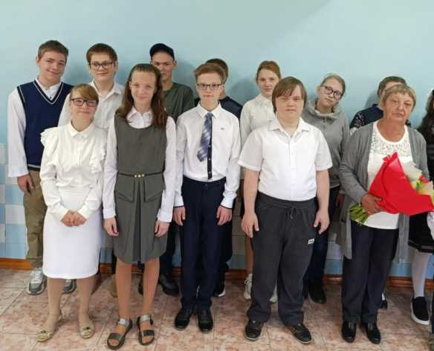
Особенности группы
Сильные стороны:
Положительно относятся к школе, к урокам.
Хорошая посещаемость занятий.
Легкие двигательные нарушения.
Вовлеченность и активность в течение всего урока, занятия (40 минут).
Владеют элементарной учебной деятельностью.
Способны к повторению и подражанию.
Высокая эмоциональная отзывчивость, готовность к сотрудничеству.

Slide 7
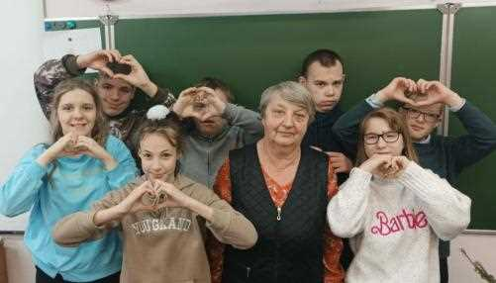
Особенности группы
Слабые стороны:
Когнитивные нарушения.
Низкая скорость обработки информации.
Низкий уровень познавательной активности.
Нарушение концентрации внимания.
Снижена инициатива или отсутствует.
Речевые нарушения у большинства детей
Эмоционально-поведенческие трудности.

Slide 8
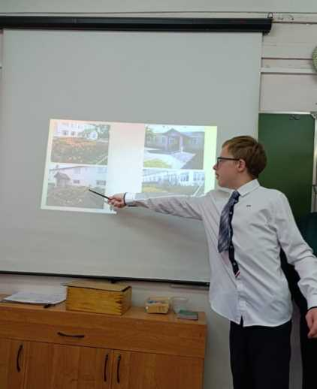
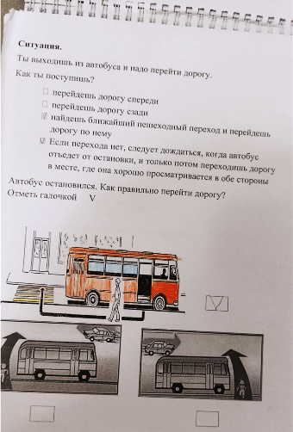
Активизация познавательной деятельности

Slide 9
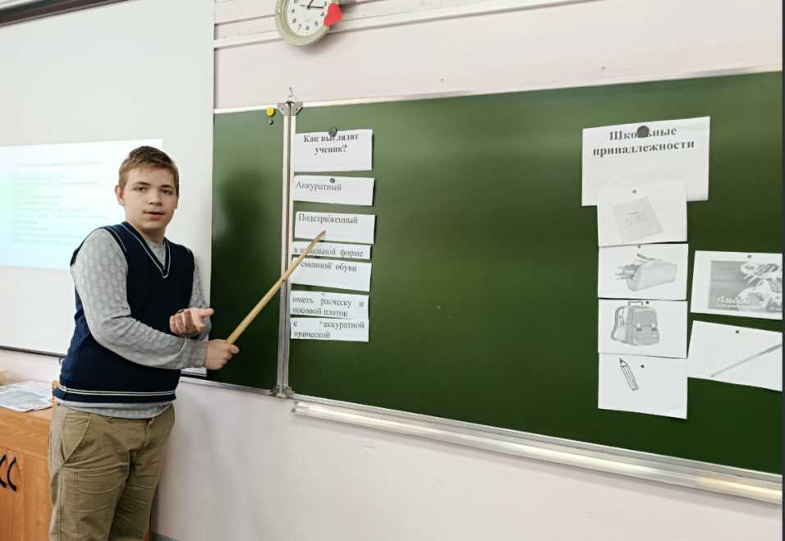
Задания, повышающие речевую активность.

Slide 10
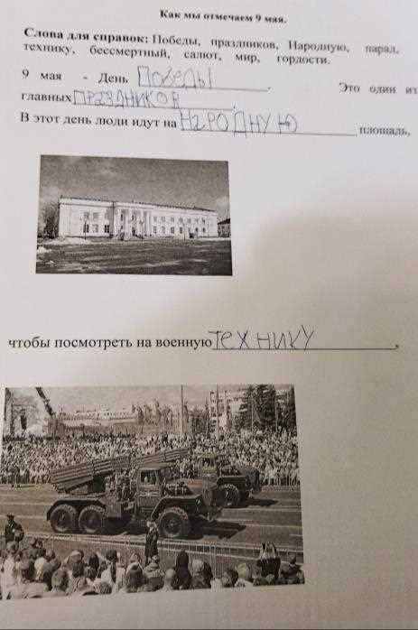
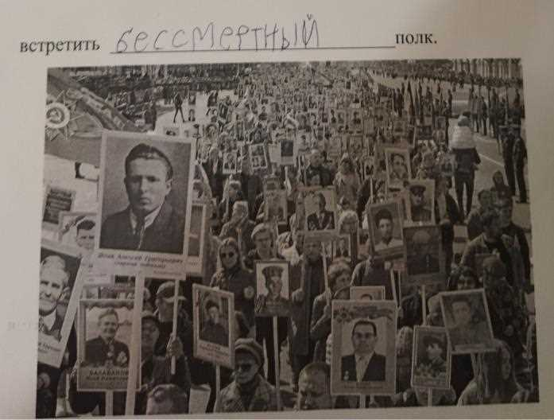
Формирование связного высказывания

Slide 11
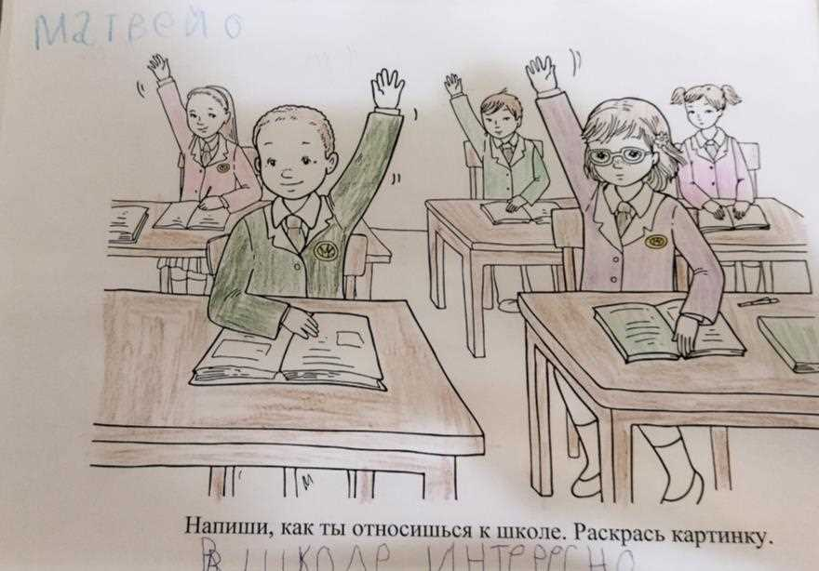
Формирование простых оценочных суждений

Slide 12
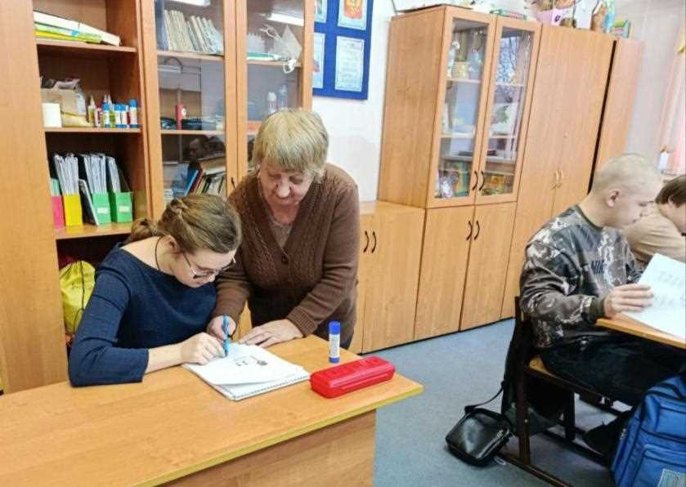
Сопровождающий в классе

Slide 13
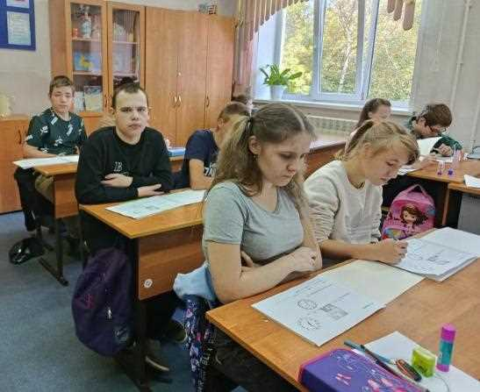
Работа с альбомами

Slide 14
Особенности обучения по предмету «Окружающий социальный мир»
Построение учебного курса по концентрическому принципу.
Формирование представлений должно происходить по принципу "от частного к общему".
Активное использование практических методов обучения
Широкое использование ИКТ
Привлечение родителей к образовательному процессу
Повторяемость материала и видов работы в течение года и всего курса обучения.
Осуществление межпредметных связей
Учет индивидуальных возрастных особенностей группы
Активная роль педагога
Обеспечение доступности учебного материала, оптимальность объёма, сложности, чередование видов деятельности.
Привлечение личного опыта обучающихся
Организация работы в парах, группах
Широкое применение здоровьесберегающих технологий

Slide 15
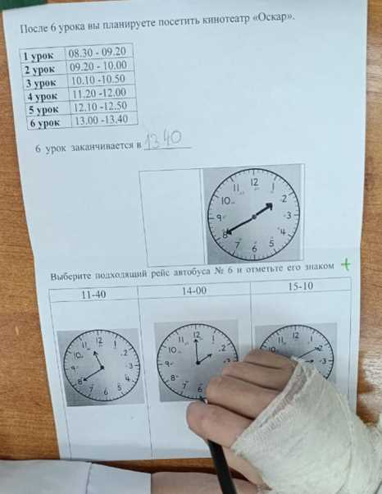
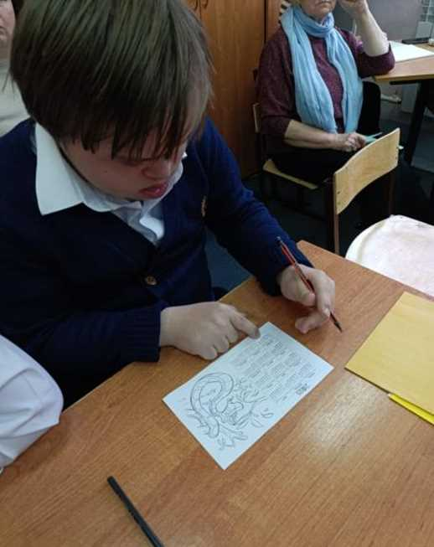
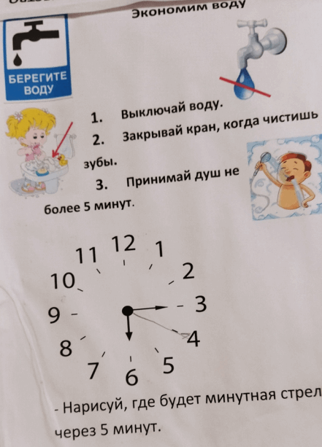
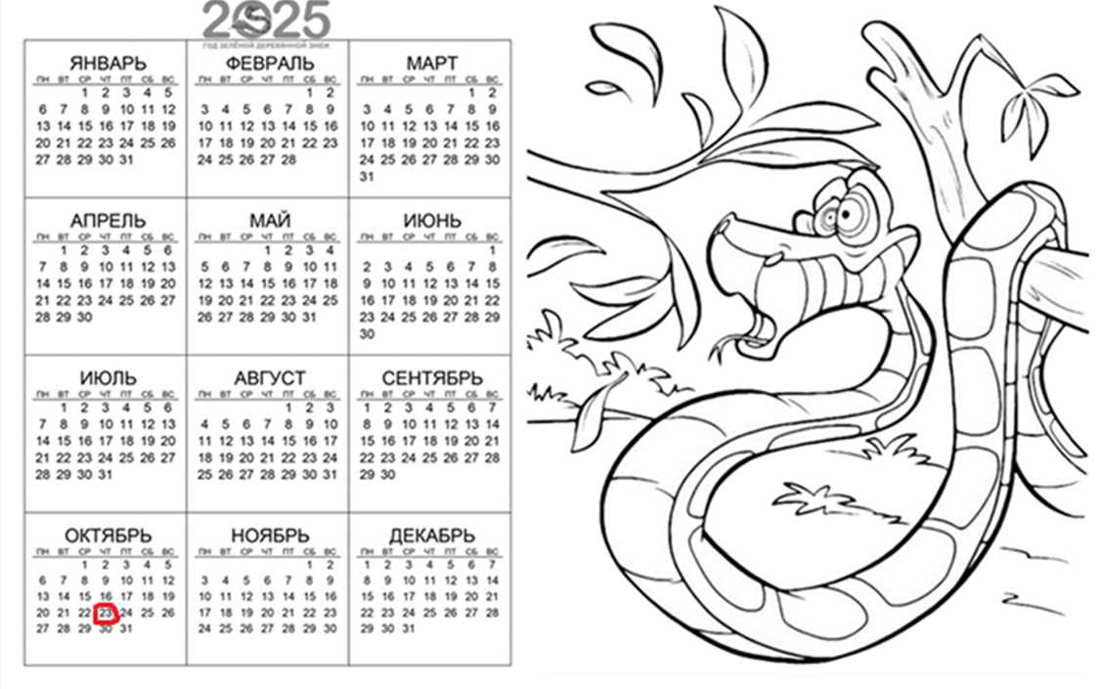
Практические задания

Slide 16
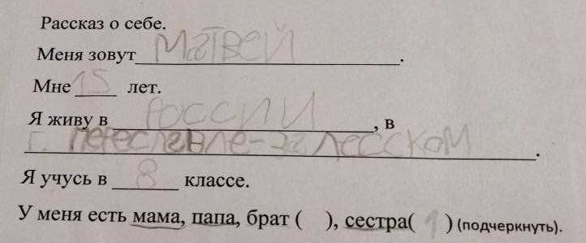
Заполнение личной информации и сведений о себе

Slide 17

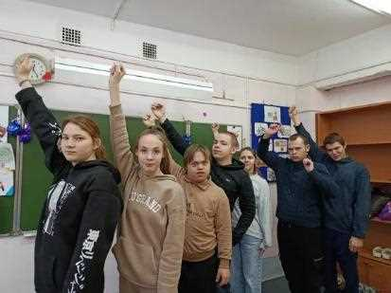
Социальные игры и ролевые модели

Slide 18
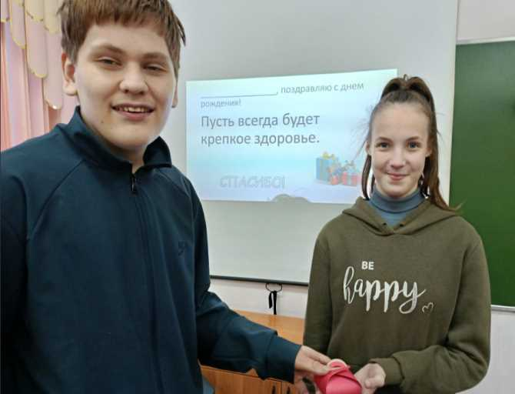
Сюжетно-ролевые игры
День рождения одноклассника

Slide 19
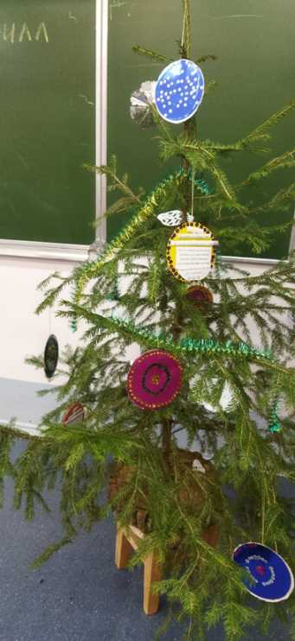
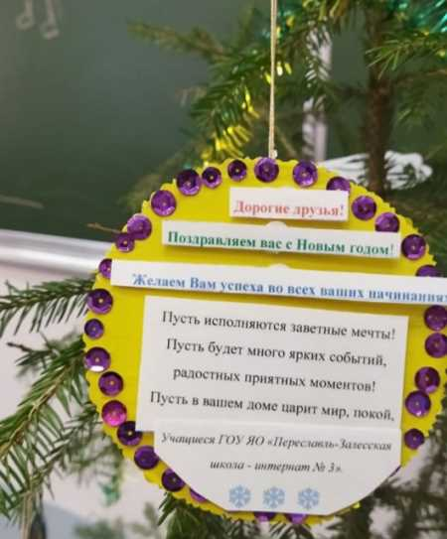
Участие в проектной деятельности

Slide 20
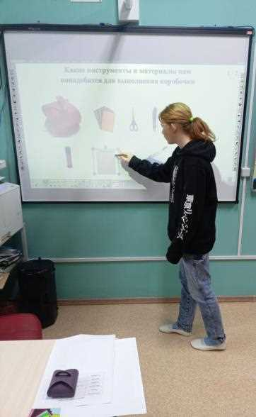
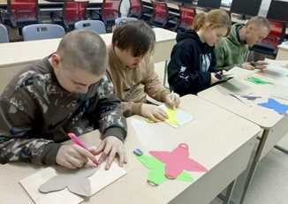
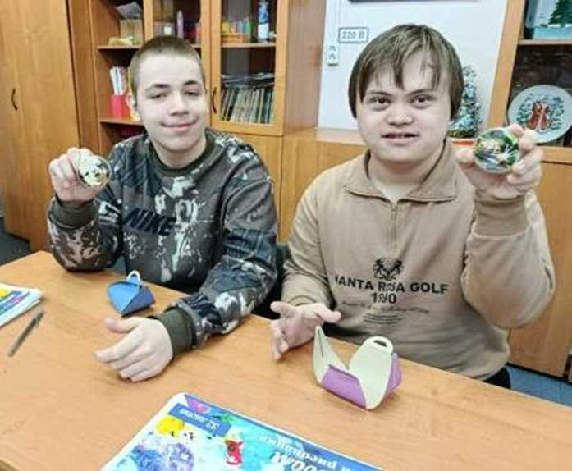
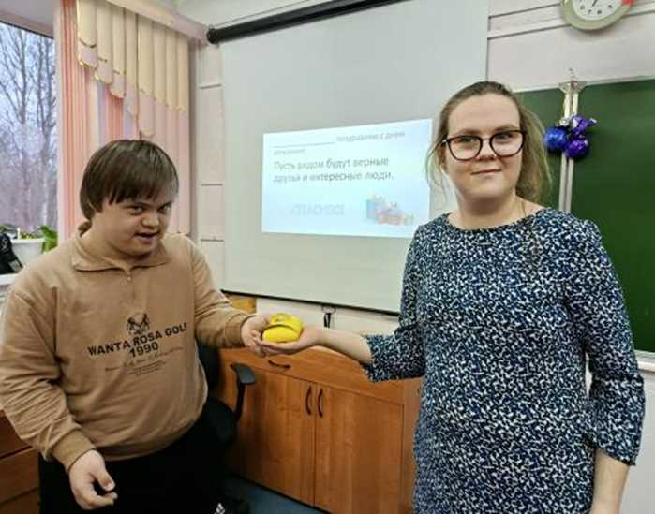
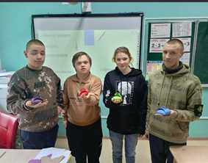
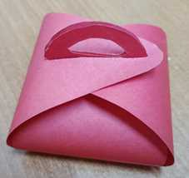
Участие в проектной деятельности

Slide 21
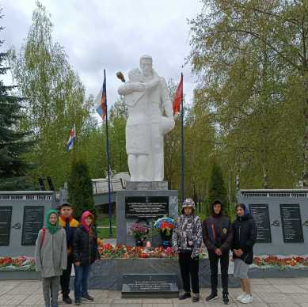
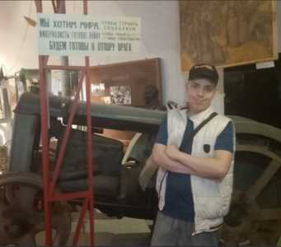
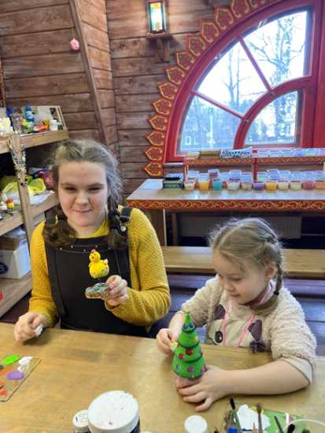
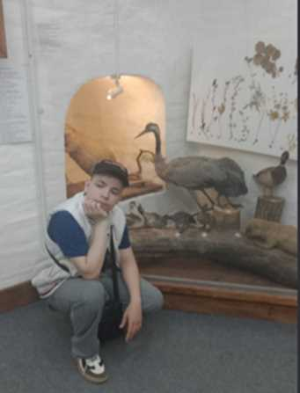
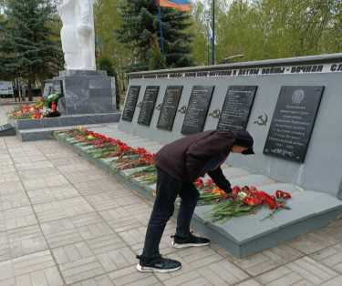
Экскурсии

Slide 22
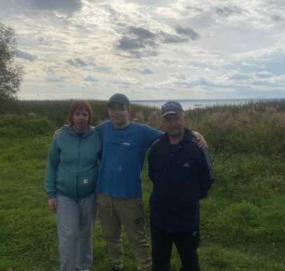
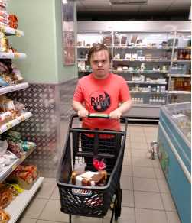
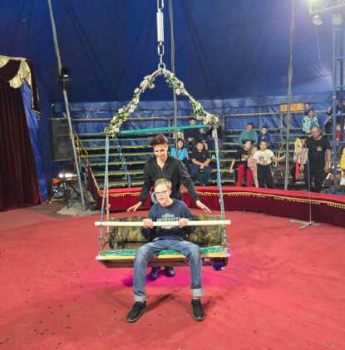
Привлечение родителей к образовательному процессу

Slide 23
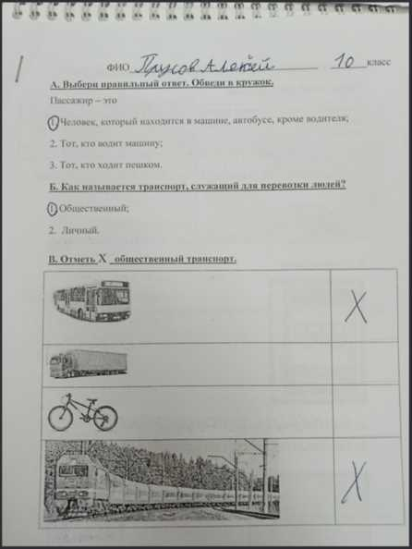
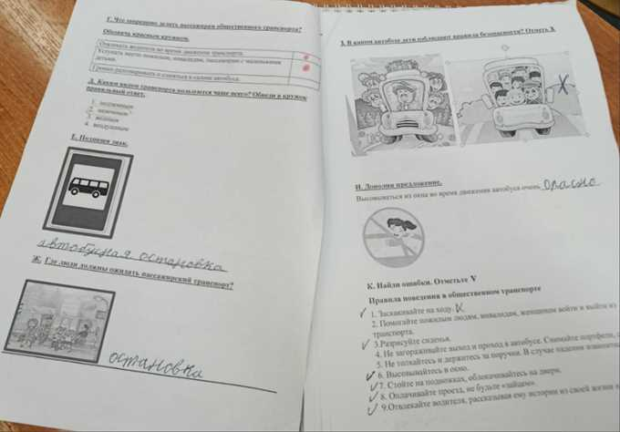
Повторительно-обобщающие уроки

Slide 24
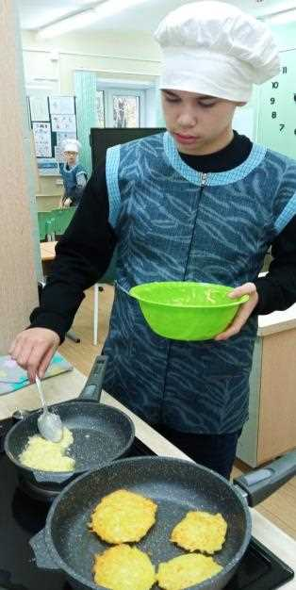
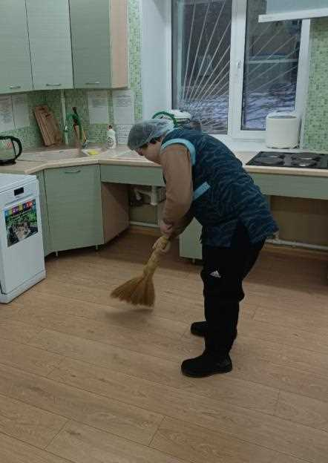
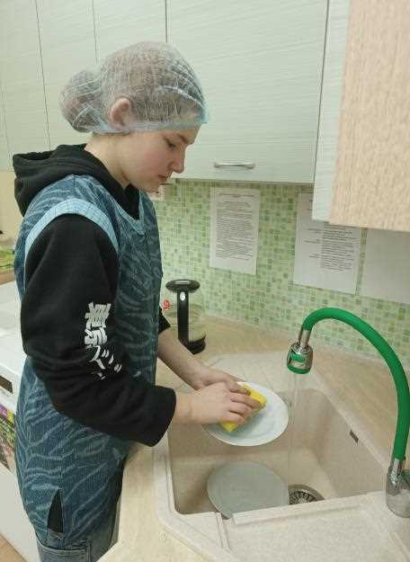
Осуществление межпредметных связей

Slide 25
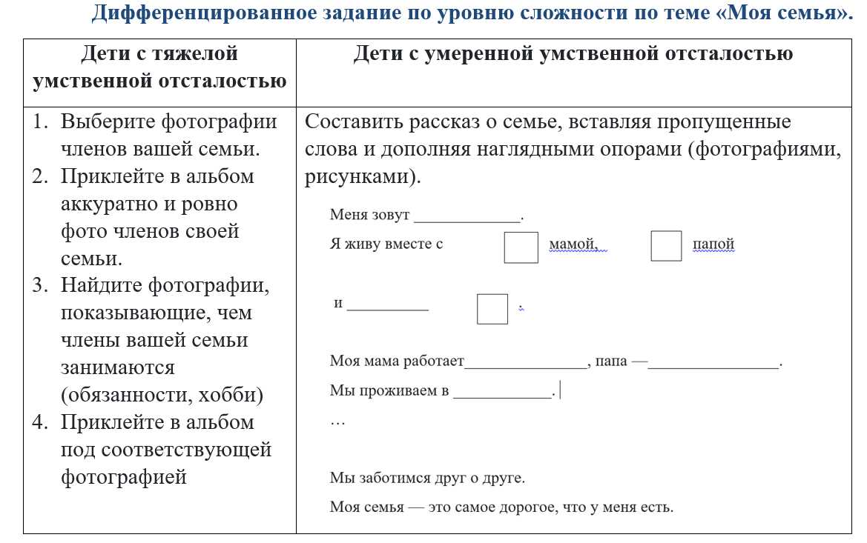

Slide 26
Обучающийся с УУО, 8-й год обучения Максим И.
… Хорошая посещаемость. В школе пребывает полный день. Положительно относится к урокам. Внимание распределяется не равномерно, нуждается в направляющей помощи педагога. Целенаправленность деятельности сохраняется в течение урока при чередовании видов деятельности, при хорошем самочувствии. При выполнении заданий умеет пользоваться алгоритмом, образцом. Формируются базовые учеб навыки: …владеет письменным шрифтом, чтение побуквенное с переходом на слог, прочитанное понимает на уровне небольшого несложного по содержанию текста. На вопросы отвечает чаще односложно, может дать элементарную оценку поступкам героев заданной ситуации...
Ожидаемые результаты по курсу «Окружающий социальный мир»
- называть свои личные данные: фамилия, имя, отчество, дата рождения, домашний адрес (адрес школы) (показывать на карточках) и другие сведения о себе;
- иметь представления о своей семье, обязанностях и занятиях членов семьи;
- иметь представление об обязанностях и правах школьника;
- иметь представление об основных социальных ролях;
- соблюдать правила поведения в часто посещаемых общественных местах;
- иметь представление о правилах общения, культуре поведения при взаимодействии с другими людьми, соблюдать правила этикета при посещении врача, аптеки, библиотеки, и т. д;
- иметь представление о правилах безопасного поведения в каникулярное время, при поездках в транспорте, в учреждениях культуры;
- пользоваться номерами экстренных служб и сообщать нужную информацию;
- обращаться к другим людям с устной с просьбой, за помощью, сообщать о своих потребностях;
- отвечать на вопросы с опорой на ситуацию;
- знать вредные и полезные продукты, назначение предметов быта, правила пользования;
- иметь представление о государственных, семейных, некоторых религиозных и профессиональных праздниках, традициях, в том числе школьных.
- составлять короткие высказывания по теме с опорой на картинно-графическую наглядность;
- знание государственной символики РФ (герб, флаг, гимн), знание названия столицы России, президента РФ, достопримечательностей столицы (Кремль, Красная площадь), иметь представление о некоторых выдающихся людях России.

Slide 27
Обучающаяся с УУО, 8-й год обучения Анна К.
… Девочка быстро утомляется. Внимание неустойчивое. Работает по образцу с пошаговой помощью. Слабый контроль за деятельностью. Нуждается в организующей помощи взрослого. При неудачах отмечается высокая раздражительность. Наиболее выражены речевые проблемы. Плохо владеет звукобуквенным анализом. Сильно нарушено звукопроизношение. Некритична. Читает только синхронно с учителем, но слова из 2 слогов простые может прочитать самостоятельно. Прослушанный текст понимает плохо… Навыки самообслуживания носят неустойчивый характер. Гигиенические правила в школе соблюдает под контролем взрослых. Воспитывается в неполной семье, где используется попустительский стиль воспитания. Требования к ребенку не предъявляются, досуг не организуется. Продуктивное взаимодействие с семьей не удается. Мама не понимает особенности своего ребенка, к социально-бытовым навыкам не приучает. Девочка имеет много пропусков учебных занятий.
Ожидаемые результаты по курсу «Окружающий социальный мир»
- узнавать себя, членов семьи на фотографиях;
- показывать на картинках учреждения города, знать их назначение;
- иметь представление о правилах безопасного поведения в каникулярное время, при поездках в транспорте, в учреждениях культуры;
- соблюдать правила поведения в часто посещаемых общественных местах;
- обращаться к другим людям с устной с просьбой, за помощью, сообщать о своих потребностях;
- отвечать на вопросы с опорой на ситуацию;
- знание государственной символики РФ (герб, флаг, гимн), знание названия столицы России, президента РФ.

Slide 28
Обучающийся с ТУО, 10-й год обучения Кирилл К.
…Удерживается на групповом занятии, в повторяющейся структуре урока. Следует простым правилам на уроке, выполняет элементарные инструкции. Требует значительной помощи из-за быстрой истощаемости, низкой осмысленности учебной деятельности. В основном работает совместно со взрослым (учителем, сопровождающим лицом приемом рука в руку, принимает помощь от соседа по парте). Трудности в понимании обращенной речи. Осмысленность деятельности крайне низкая. Может механически копировать записи с доски. При указании на картинку, может назвать предмет… Отмечаются коммуникативные трудности. Речевая активность минимальна. Стал взаимодействовать с детьми, демонстрировать больше положительных эмоций....
Ожидаемые результаты по курсу «Окружающий социальный мир»
- знать и отзываться на собственное имя;
- делать выбор из 2-х чётких изображений, используя указательный жест;
- дополнять 1-2 части до целого изображения (совместно со взрослым);
- обращаться за помощью к взрослому, сопровождающему лицу с помощью жестов, звукокомплексов.

Slide 29
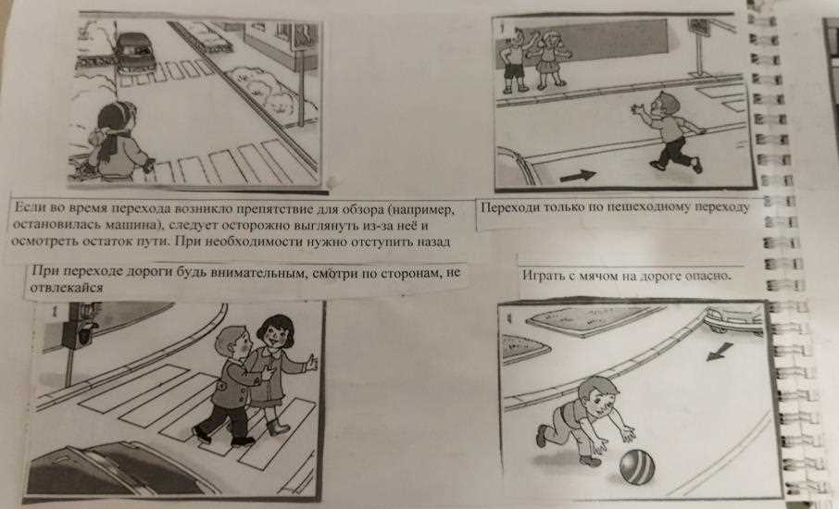
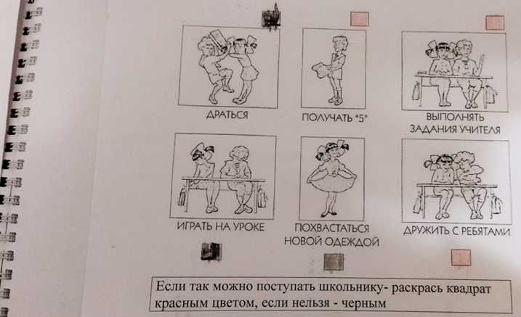
Задание. Наклей подписи к иллюстрациям; раскрась определенным цветом и др.
Различные инструкции к заданиям — инструмент, применяемый для адаптации учебного материала и содержательной части обучения.

Slide 30
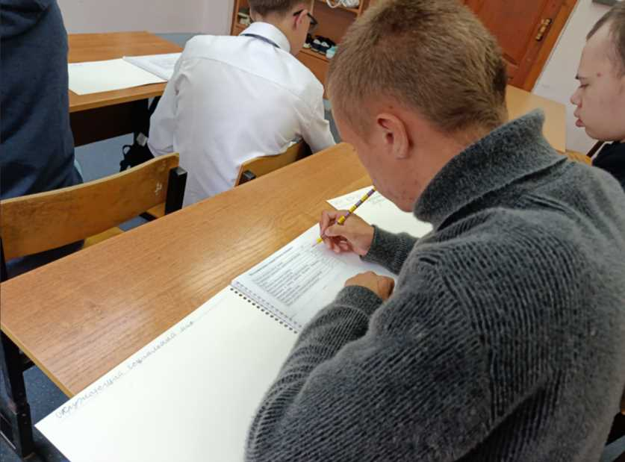
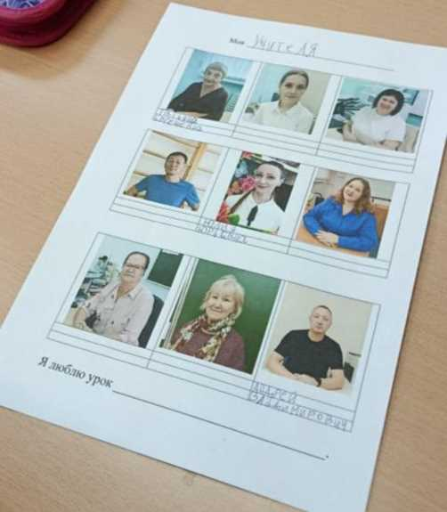
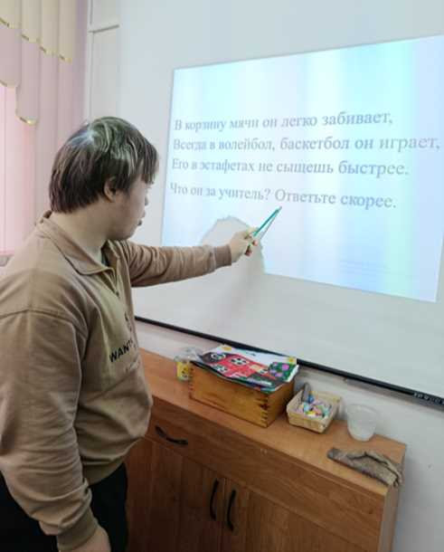
Задание. Отметь верные утверждения
Подпиши под иллюстрацией имя и отчество учителя
Прочитай загадку. О ком идет речь?

Slide 31
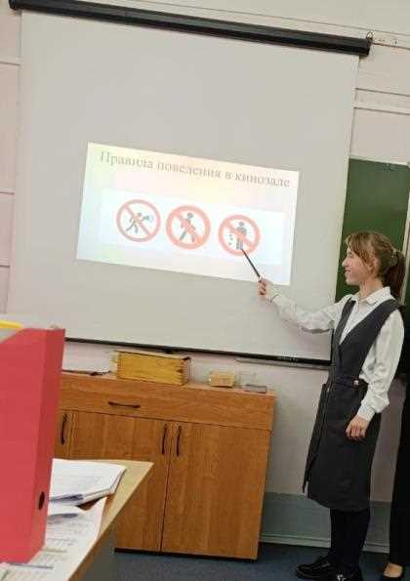
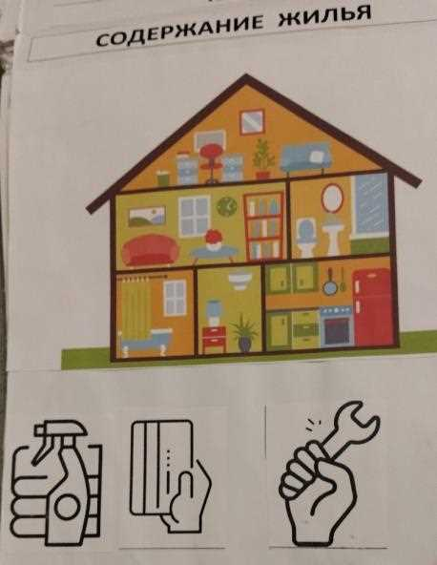
Понимание и интерпретация знаков и символов

Slide 32
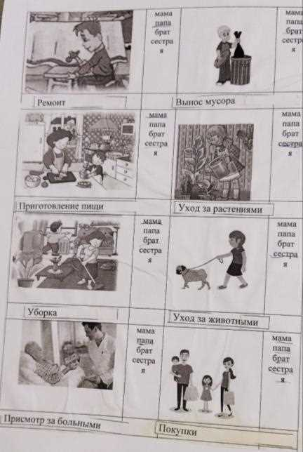
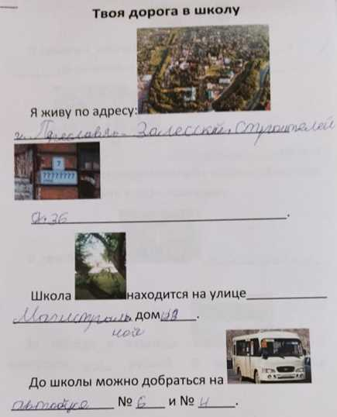
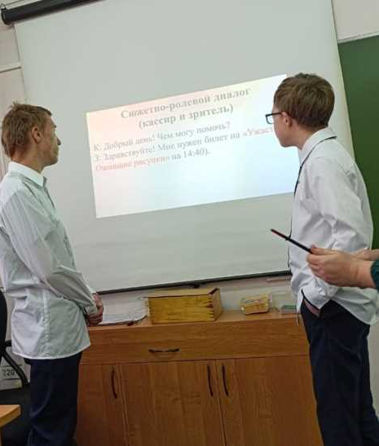
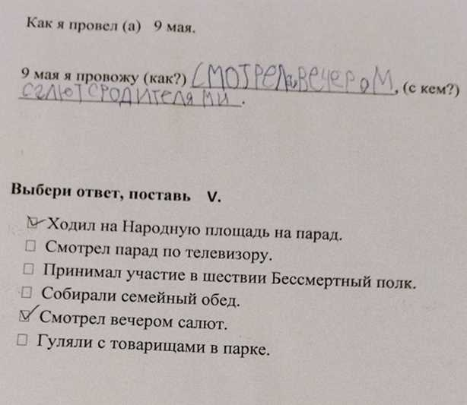
Обращение к личному опыту

Slide 33

Организация работы в парах

Slide 34
Компоненты здоровьесберегающих технологий.
Физминутки.
Четкий ритм и структура занятия.
Чередование видов деятельности.
Режимы зрительной, двигательной, слуховой нагрузки.
Сюжетное занятие.
Позитивный настрой учителя.

Slide 35


Slide 36


Slide 37


Slide 38


Slide 39


Slide 40


Slide 41


Slide 42


Slide 43


Slide 44


Slide 45


Slide 46


Slide 47


Slide 48


